Slide 1
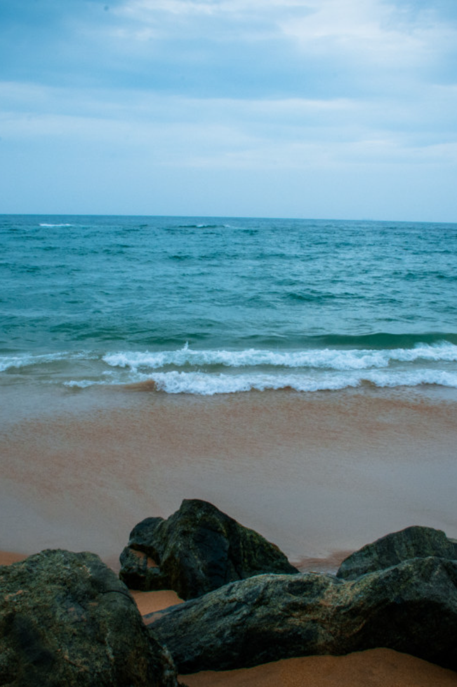
newUROKI.net
Океанические течения: урок географии в 7 классе
Добро пожаловать на урок океанических течений! Узнайте, что такое океанические течения, и почему они являются одними из самых важных компонентов Земной климатической системы.
Презентация для урока географии в 7 классе по теме: "Океанические течения"
«Новые УРОКИ» newUROKI.net
Всё для учителя – всё бесплатно!

Slide 2
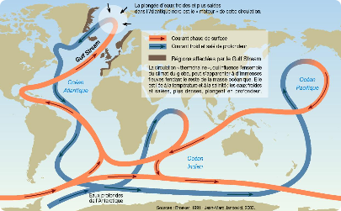
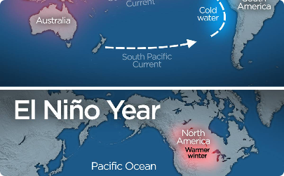
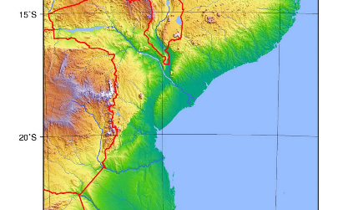
newUROKI.net
Основные типы океанических течений
Прибрежные течения
Разность температур
Глубинные течения
Медленные течения в глубинах океанов, которые движутся в направлении от Антарктиды.
Сильные течения возле береговых линий океанов и континентов.
Теплые и холодные океанические течения, основанные на разнице в плотности воды.

Slide 3
newUROKI.net
Мировые океанические потоки
Течение Гольфстрим
Обратное течение
Начинается в Мексиканском заливе, перемещает теплую воду в северном направлении, вдоль восточного побережья США и Канады, затем к Исландии и Европейской Арктике.
Переносит холодную воду из Арктики в Атлантику.
Перемешивающее течение Тихого океана
Течение Анарктического Сектора
Циклический процесс с перемещением воды из Австралии в Тихоокеанский регион и назад.
Охватывает территорию от Антарктиды до южной части Тихого океана и переносит воду, в первую очередь, из Антарктиды, где вода охлаждается.

Slide 4
newUROKI.net
Влияние океанических течений на климат
1
Перенос тепла
Тепло, переносимое океаническими течениями, оказывает довольно большое влияние на температуру воздуха над океаном и на климатические условия вдоль береговых линий.
2
Погода
Океанические течения могут также вызывать экстремальную погоду, такую как ураганы и циклоны.
3
Разнообразие жизни
Океанические течения влияют на места обитания многих видов морских животных и растений.

Slide 5
newUROKI.net
Взаимодействие течений с атмосферой
Изменения ветра
Выделение парниковых газов
Распространение загрязнений
Океанические течения могут изменять направление и скорость ветра, что может приводить к изменению погоды.
Океанические течения могут выпускать вокруг углекислый газ в атмосферу, что влияет на состав газовой оболочки Земли и на климат.
Океанические течения могут стать ловушкой для мусора и прочих загрязнений, которые потом могут попадать на берега и повлиять на здоровье и безопасность наших экосистем.

Slide 6
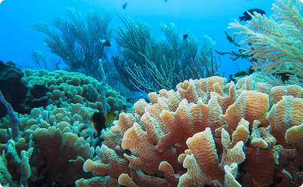
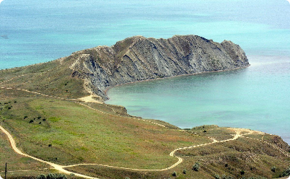
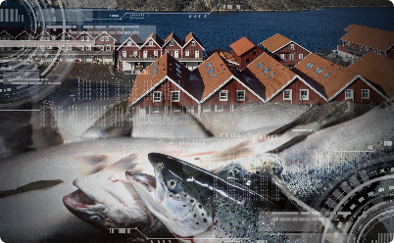
newUROKI.net
Роль океанических течений в географии
Рифы
Мысы
Фермы лосося
Места с наибольшим видовым разнообразием водных животных и растений, размещаются непосредственно вдоль границ различных океанических течений.
Местонахождение мысов может быть связано с океаническими течениями, которые определяют течение воды и доставляют ресурсы для животных.
Растительные острова, используемые для выращивания рыбы, расположены на маршрутах водных течений.

Slide 7
newUROKI.net
Практическое применение знаний о течениях
1
Предсказание погоды
2
Судоходство и строительство
3
Рыболовство и удаление загрязнений
4
Сельское хозяйство и туризм

